Slide 1
WholeInnovationCatalog2015 http://tvnews.jp/tgs2014/ ID: passion Pasword:future

Slide 2
最終レポート課題 Whole Innovation Catalog

Slide 3
Whole Earth Catalog
“Stay Foolish,Stay Hungry.”

Slide 4
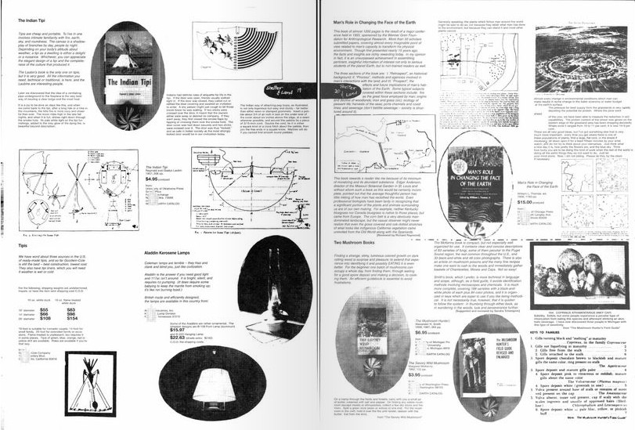
時代に先駆けたありとあらゆるモノのカタログ

Slide 6
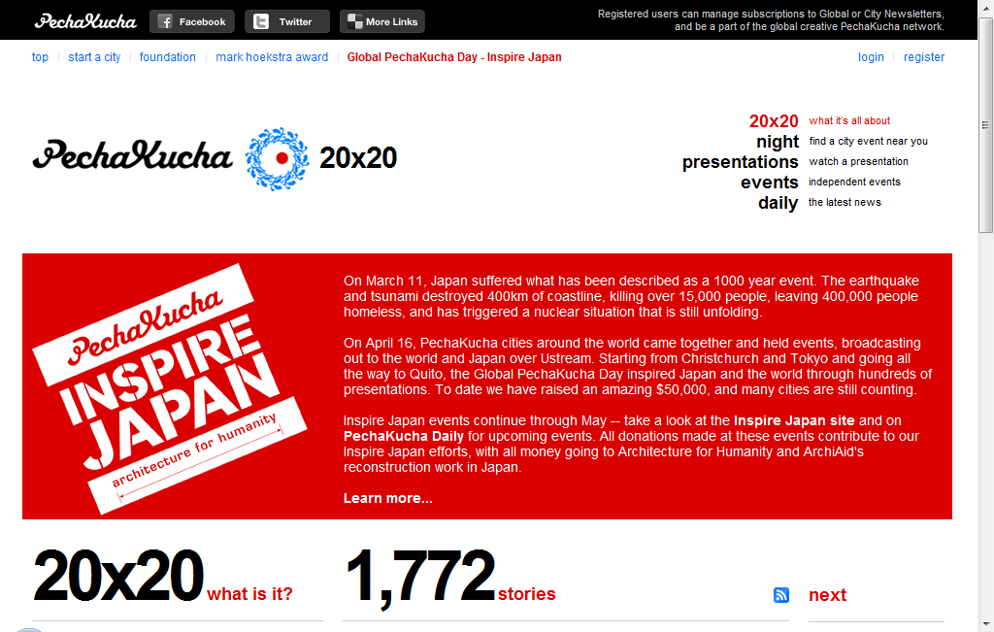

Slide 7
レポート ”Whole Innovation Catalog”
集合知によってWebイノベーションの”可能性のカタログ”をつくります。
「これはイノベイティブだ」と思うモノ、サービス、要素技術、人、書籍、場、概念、言葉、クオリアなどを２０個発想してください。Webイノベーションから離れていても結構ですが、どこかでつながる余地があるものを選んでください。１つの発想について１枚、２０秒で語れるレベルの、シンプルなスライドを作成してください。スライドは画像一枚やワンフレーズでも結構です。計２０枚のスライドができたらレポート完成です。
レポート中間発表を
最終授業１月２３日（金）
にPechakucha(Ignite)形式で行います。中間発表のフィードバックを経て
提出締切は１月３１日（土）
daiya@datasection.co.jp
（１ファイル１０メガ以下でお願いします。重たい場合は宅ファイル便を使うか、分割するなどしてください。）
までメールでパワーポイントで提出してください。

Slide 8
本日ちょっとやってみましょう
「これはイノベイティブだ」と思うモノ、サービス、要素技術、人、書籍、場、概念、言葉、クオリアなどを５個発想してください。（１０分）
発表してください。（２０分）
NGの作成

Slide 9
気になる先端12サービス
Daiya Hashimoto

Slide 10
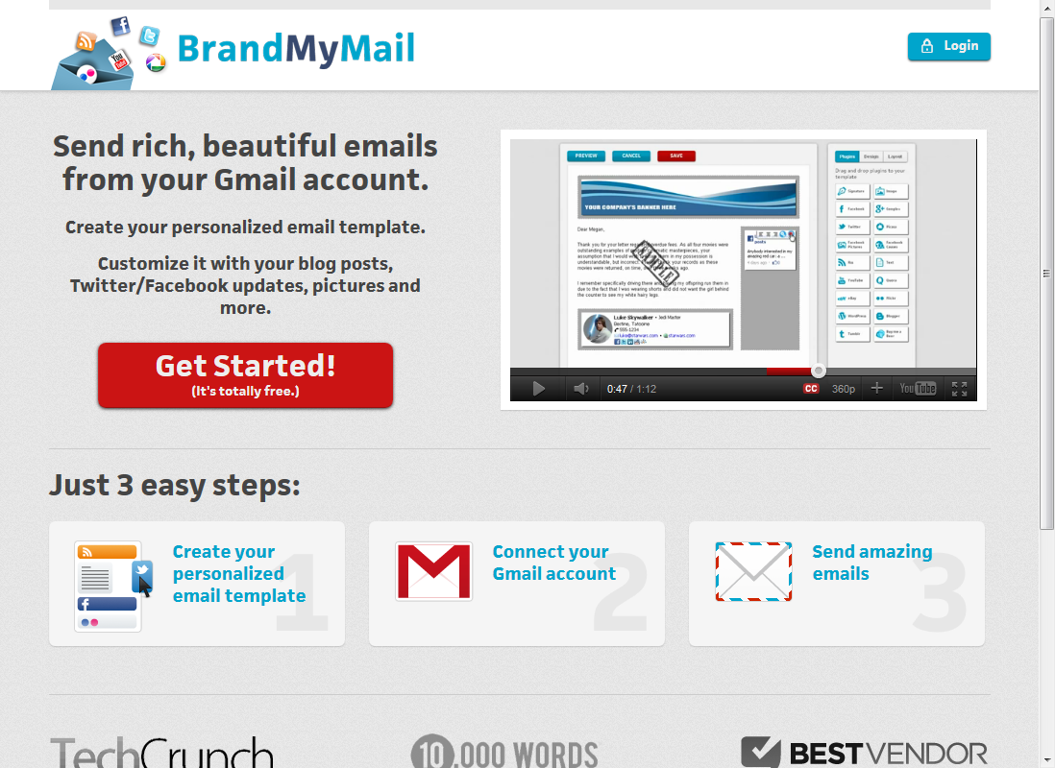

Slide 11
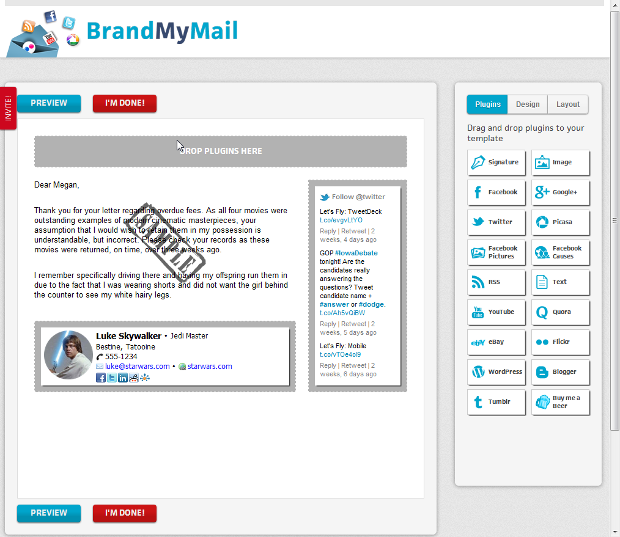
BrandMyMail
テンプレートを埋めていくことで、洗練されたレイアウトのマルチメディア電子メールを作成することができる。
Twitter、YouTube、Flickr、WordPress、Tumblr、Quora、ebayなどソーシャルメディアの情報を埋め込むこともできる。

Slide 13
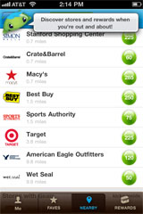
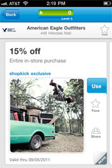
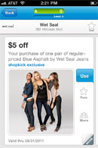
店舗訪問するとたまるポイントShopkick
スマートフォンアプリ。店舗訪問自動チェックインでポイントがたまり、割引が受けられる。店舗入り口に仕掛けられた特殊な音声発信装置の情報をスマートフォンがひろう。Target、BestBuy、Macy’s、Crate & Barrel、Old Navy、American Eagle、Sports Authority、Toys R Us、Simon Mallsなどの全米店舗で採用、VISAが提携して加盟店を広げている。２０１０年８月開始以降、商品情報のページの表示回数は１０億回、加盟店へのユーザーの入店回数は200万回、大型店舗3000ヶ所とショッピングモール250ヶ所に設置。

Slide 15
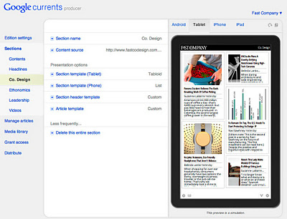
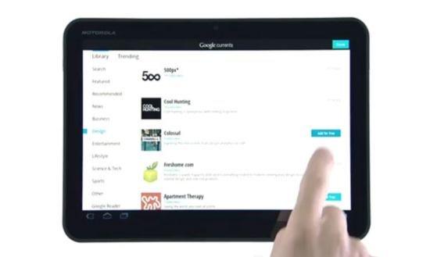
Google Current
Googleが米国のみで展開しているビジュアルニュースリーダー。FlipboardやPulseと並んで新しい情報配信ポータルの可能性を模索している。

Slide 16
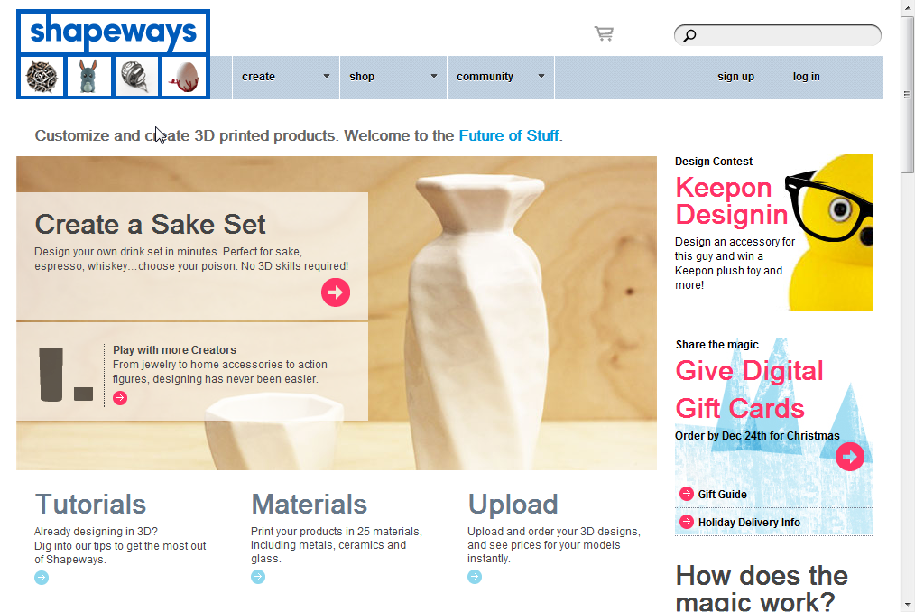

Slide 17
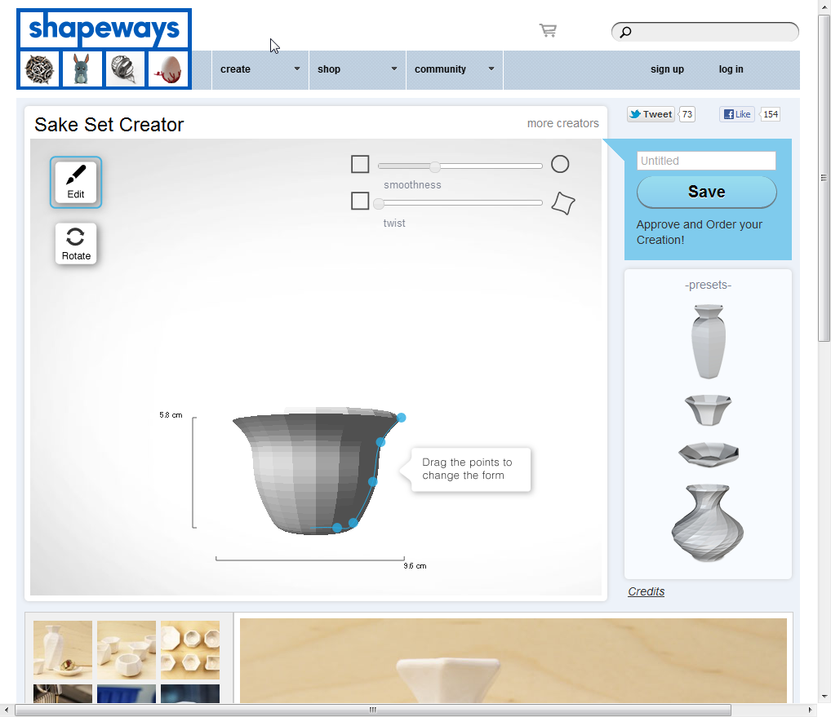
Shapeways
３Ｄプリントショップ。ユーザーは３Ｄプリンター用の図面をパソコンで作成してShapewaysへ送信する。図面はＷｅｂ上のグラフィカルなインタフェースで作成することもできる。同社のオンラインショップで作品は出力されて販売される。素材はプラスチックやステンレスなどから選べる。ユーザは今10万を超え、売られている作品の数は30万を超え、２０１２年にはニューヨークに店舗をオープンする。

Slide 19
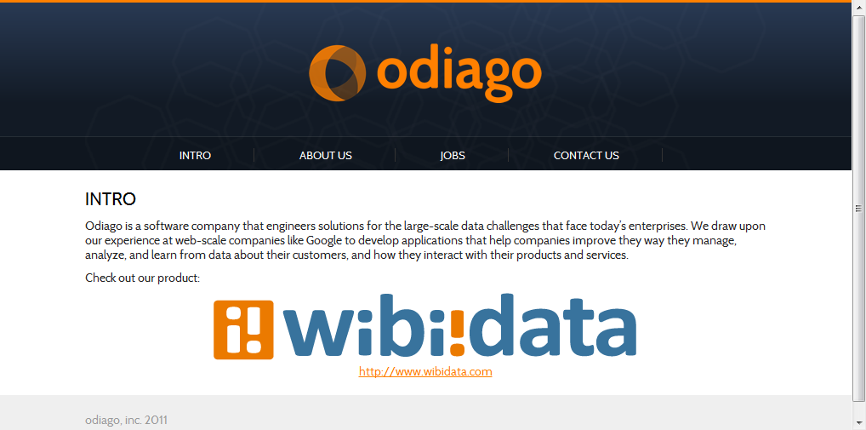
Wibidata
ApacheのHadoopを利用して大量のデータを管理し分析するミドルウェア。既存のBI（ビジネスインテリジェンス）やDB（データベース）製品と容易に統合できる。すでに、Wikipedia、Rich Relevance、Atlassianといった有名どころが、WibiDataを利用している。

Slide 20
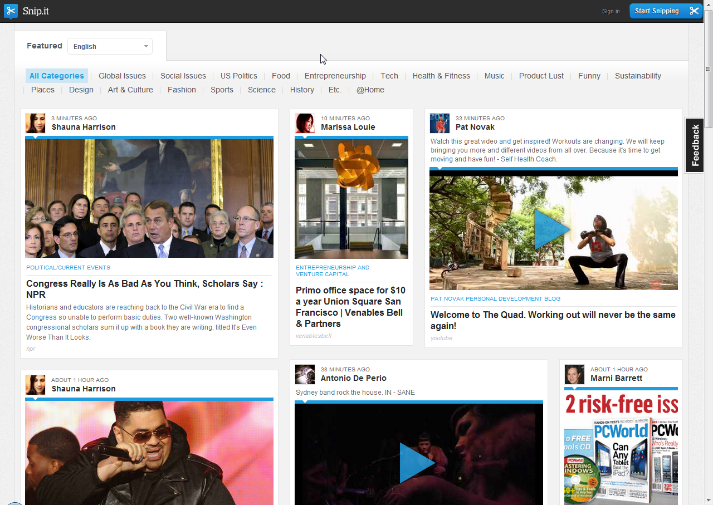

Slide 21
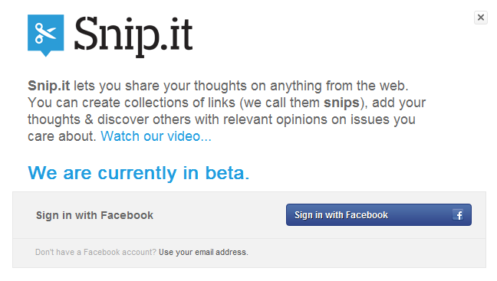
Snip.it
Snip.itは、コンテンツのコレクションおよびそれに付随するオピニオン（双方あわせて「snips」と呼んでいる）を作成して、それを特定の誰かないし全体に公開するという機能を持つ。あちこちから気になるトピックを集めてきて、それに自らの意見を加えてひとまとまりのものとして公開することができる。また同様の興味を持つ他の人のコンテンツを見て楽しむという用途もある。ブックマーキングサービスとコンテンツクリッピングサービスと、自己表現ツールに発見ツールがあわさったような感じだ。ウェブから情報を集めてきて、自分の意見を加えてパーソナライズし、さらに新たな発見のためのきっかけとして利用することができる。
競合
http://pinterest.com/

Slide 22
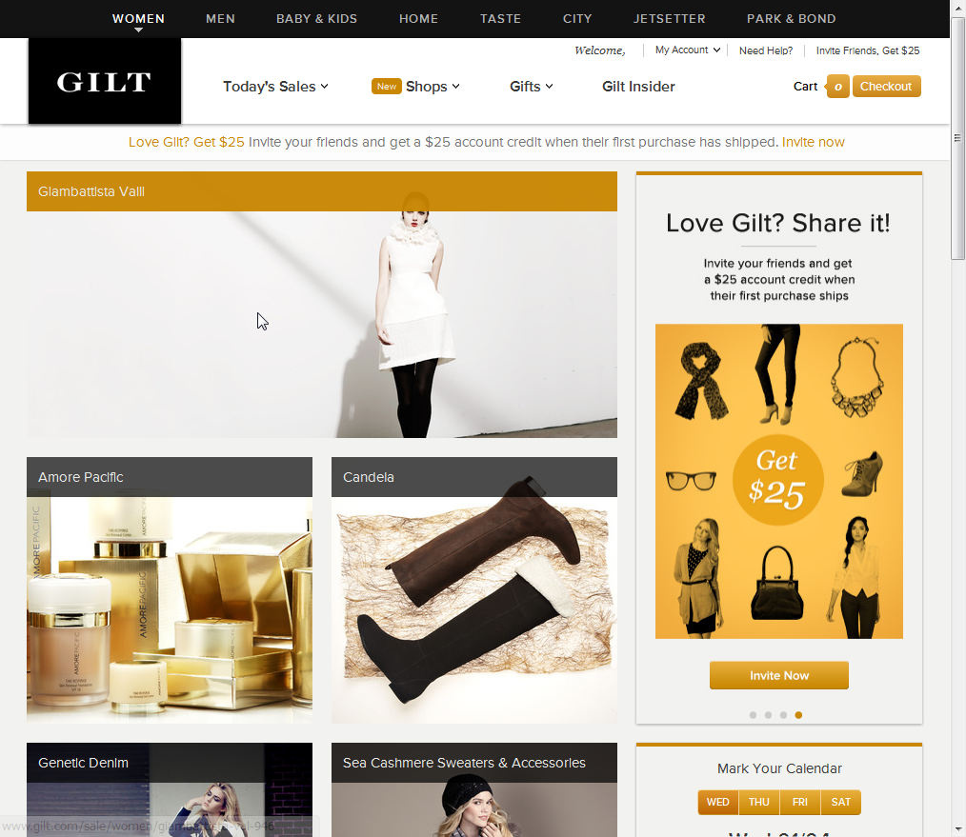

Slide 23
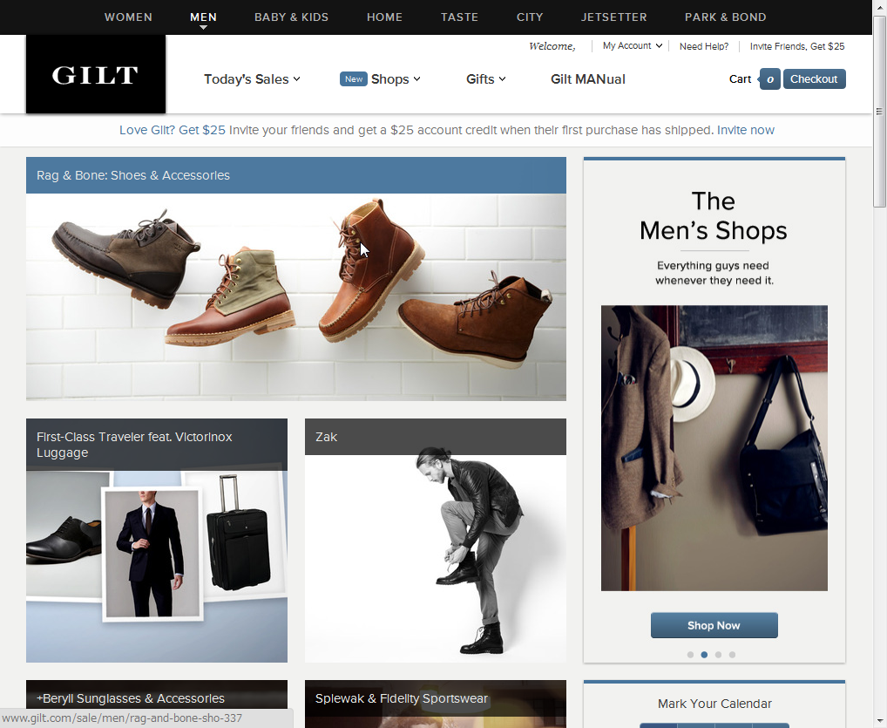
GuiltGroup
世界最大級の招待制ファミリーセールサイト。メンバー特別価格で高級ファッションを購入することができる。ファストファッション成長に並行して急成長している。会員数は世界で350万人、日本では60万人。２０１０年にソフトバンクが５０億円を出資した。

Slide 24
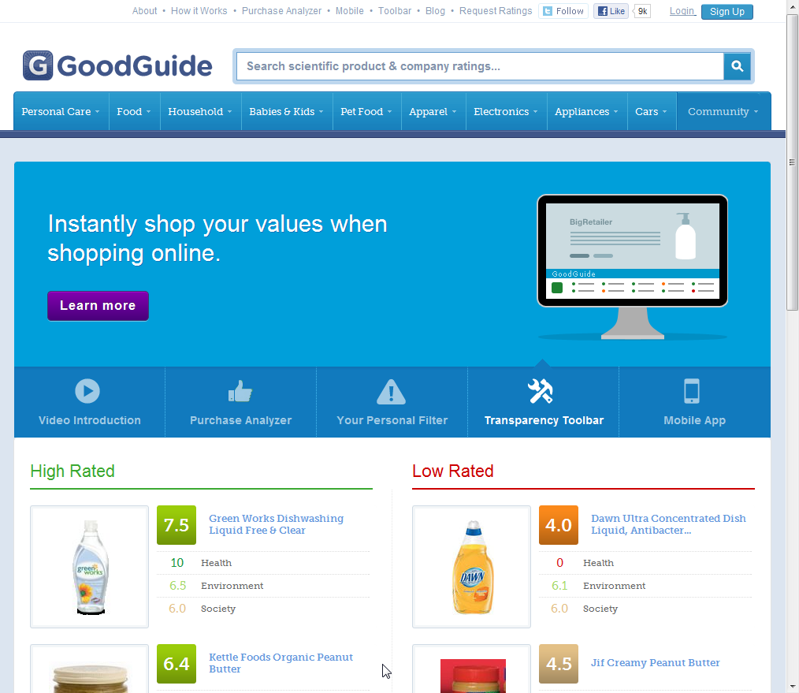

Slide 25
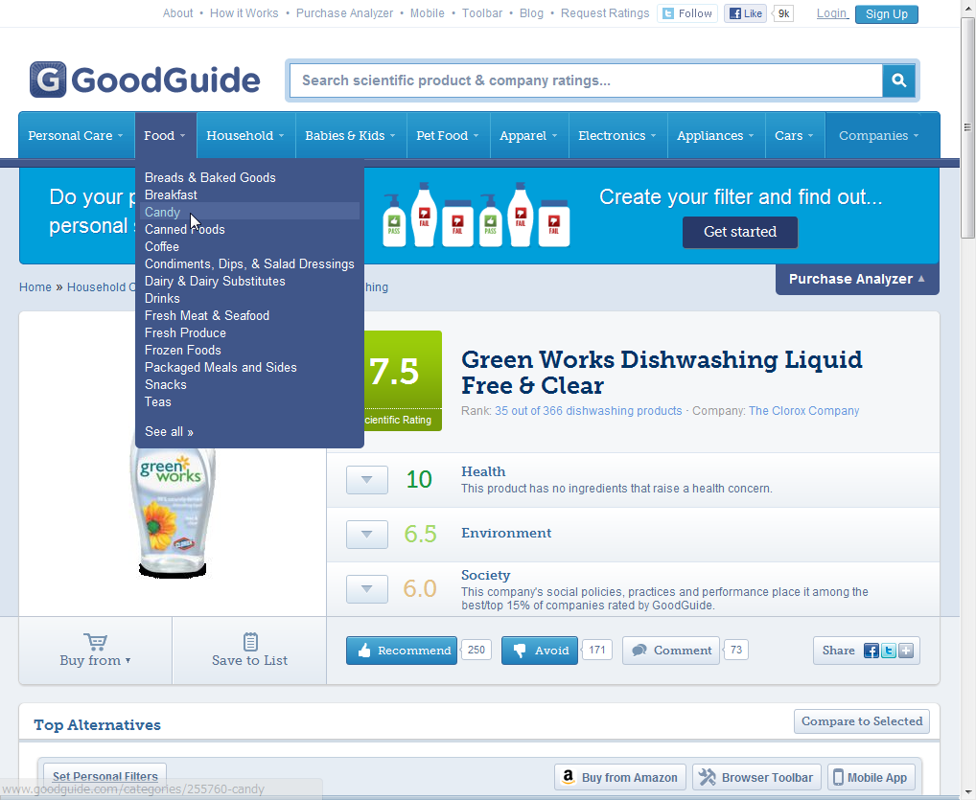
Good Guide
パーソナルケア製品〔トイレタリー、洗剤、歯みがきなど〕およびそのメーカーに関して社会的、医学的、環境的情報を詳しく提供しようとするこのサービス。製品プロフィール・ページは健康、環境、社会的責任の3分野に分かれており、それぞれ10点満点で評価される。それぞれの分野はさらに発がん性、毒性/危険性、温暖化、チャリティー、雇用者責任などの項目に細分化されて評価されている。さらに全部の要素を総合して製品が社会的責任を果たしている度合いが評価される。

Slide 26
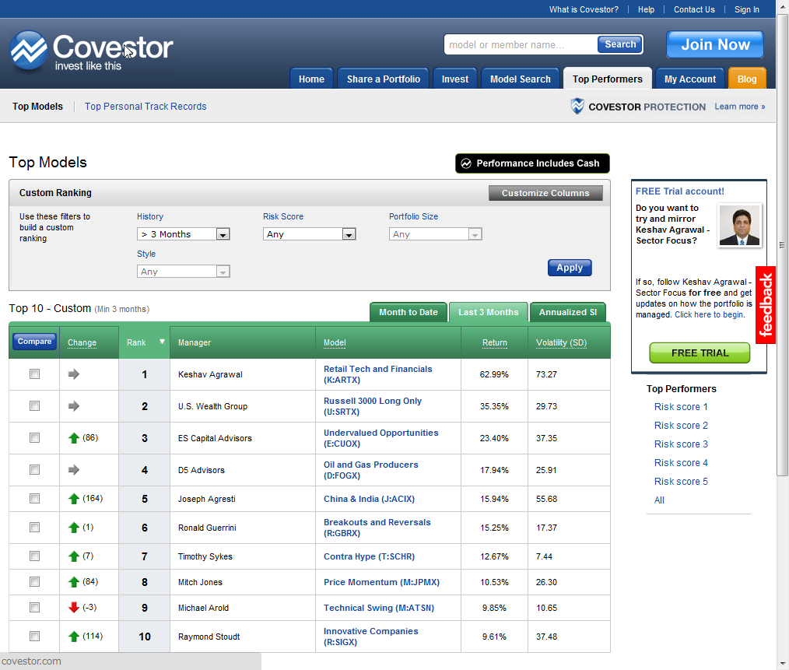

Slide 27
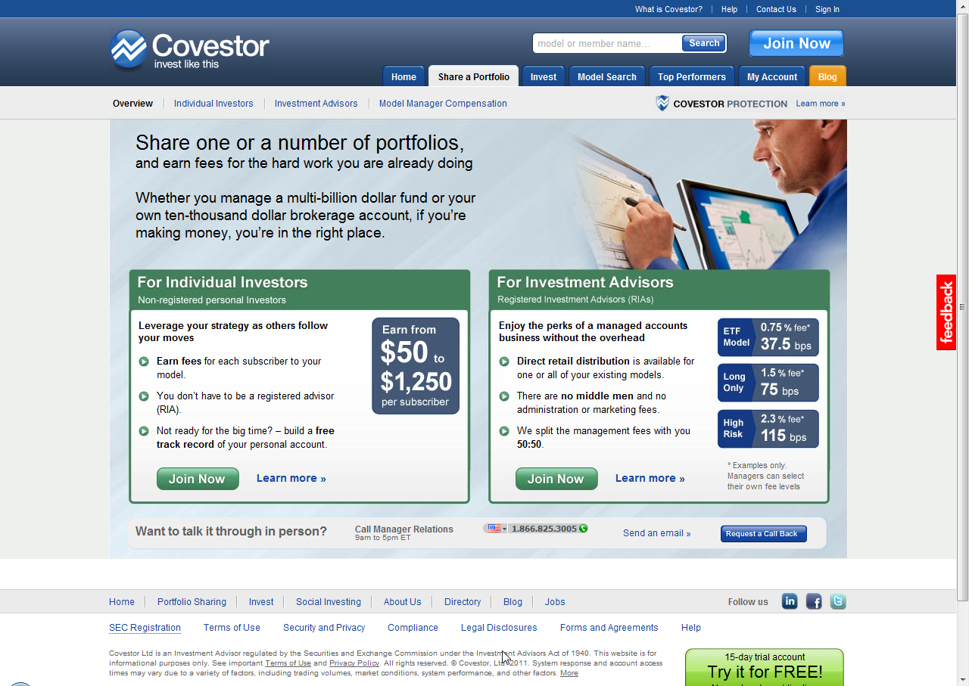
Ｃｏｖｅｓｔｅｒ
投資行動を公開するコミュニティ。はったりでなく”すごい投資家”をフォローすることができる。専門アナリストを凌駕する集合知金融系サービスに発展する可能性。証券サービスと提携しているので実際の売り買いを簡単に公開設定できる。ユーザーランキングもある。

Slide 28
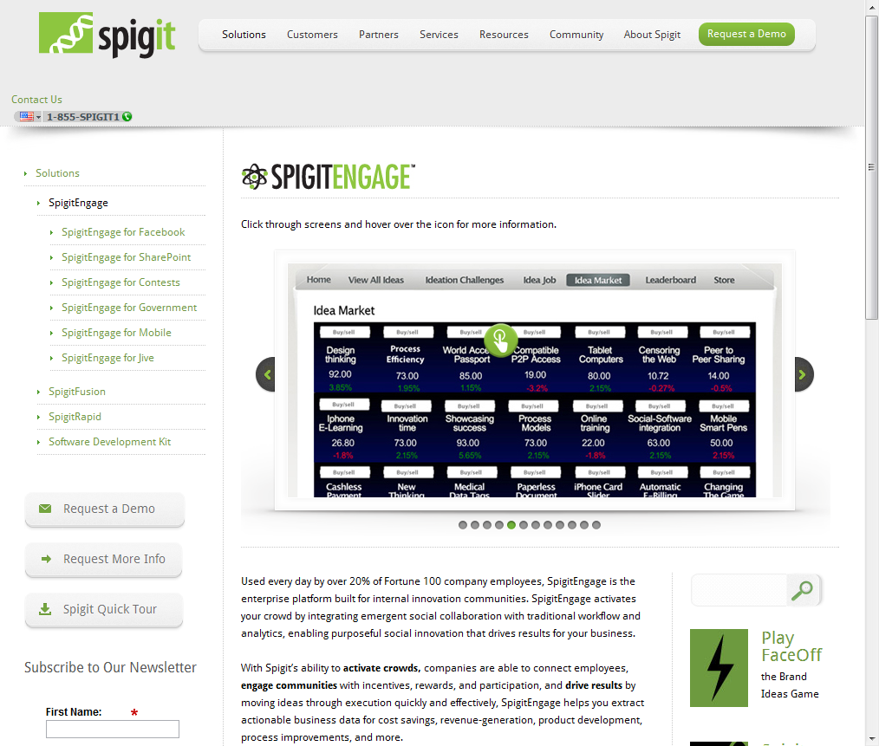

Slide 29
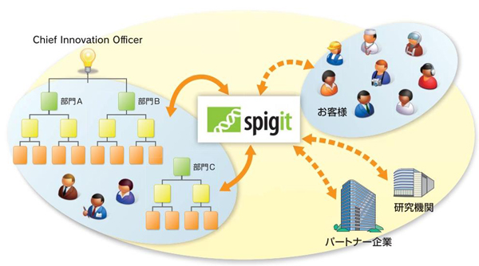
Ｓｐｉｇｉｔ
企業が持続的発展のために新たな商品やサービスを模索する過程で、イノベーション（革新的な技術や発想）を事業に結びつけようとするニーズは年々高まっています。イノベーション・マネジメントは、社内外から幅広い多様な意見をインプットとし、その中から価値あるアイデアを抽出し、実行に移すまでアイデアの価値やリスクをコントロールする仕組みです。新しい製品／サービスの開発を継続的に行うイノベーティブな組織づくりを目的とし、欧米の先進企業を中心に業界・業種を問わず多くの先進企業が採用している経営手法です。

Slide 30
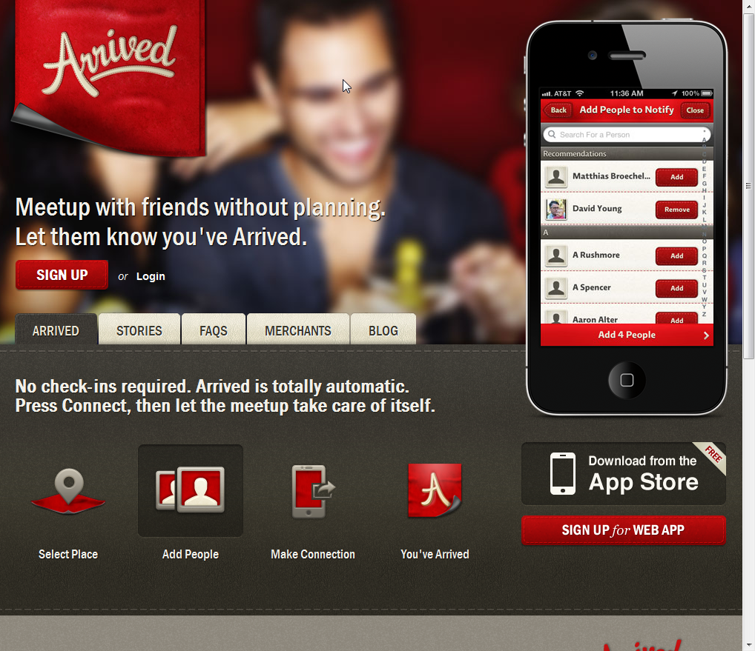

Slide 31
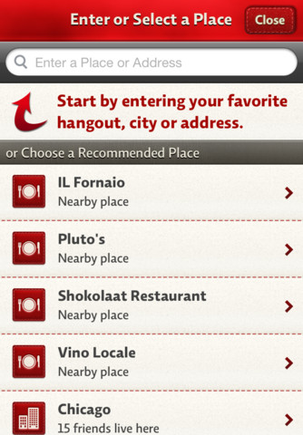
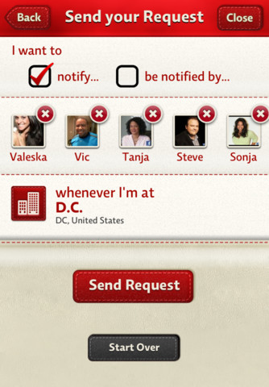
Arrived
Arrivedアプリでは、場所を選択して、そこに着いた時に知らせたい人の名前を追加する。指定された人たちは、ユーザーがその特定の場所に到着した時に、通知を受けるかどうかを選択できる。ジオフェンシング、自動チェックイン、通知などのしくみを組み合わせることで、Arrivedはユーザーに行動パターンを変えたり、チェックインしたりさせることなく、価値を提供することを目指している。

Slide 32
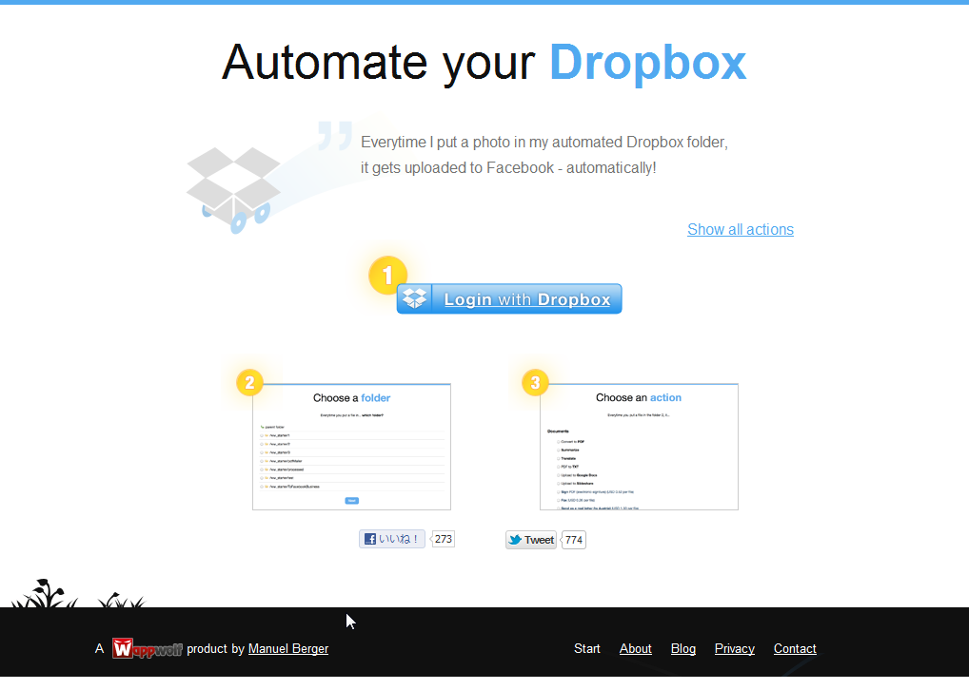

Slide 33
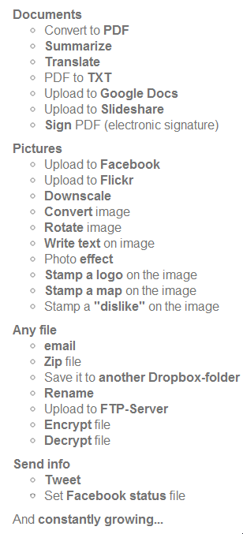
DropboxAutomator
Dropbox Automator は、Dropbox の指定したフォルダにファイルがアップロードされたときに、あらかじめ指定しておいた各種処理を自動的に実行できるサービス。例えば、画像をアップしたら自動的に Flickr にアップしてくれたり、文書ファイルをアップしたら、自動的に PDF に変換しておいてもらうといったことが可能になる。

Slide 34
2015 Keywords
Share and Sync
GeoFencing
SocialGood
Big Data
Open Linked Data
Personal branding
Digital fab
Curation
…

